Slide 1


Институт развития компетенций
Кафедра материаловедения, товароведения, стандартизации и метрологии
Федеральное государственное бюджетное образовательное учреждение высшего образования
«Ивановский государственный политехнический университет»
ПРОЕКТ на тему:
«оценка функционирования системы менеджмента
качества на Предприятии ООО «ИМЗ АВТОКРАН», г. Иваново»
Выполнил: студент группы мУКз-31
Коляганов Вячеслав Анатольевич
Научный руководитель: профессор кафедры МТСМ
Грузинцева Наталья Александровна

Slide 2
«Объединить силы – это только начало. Оставаться вместе – прогресс.
Работать вместе – успех»
Генри Форд
«Менять просто. Гораздо сложнее улучшать».
Фердинанд Порше
«Убедительность – сила правды»
М.Л. Миль

Slide 3
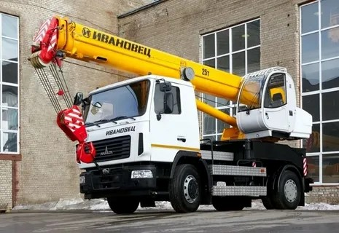
Цель и задачи исследования
Цель – изучить развитие системы менеджмента качества машиностроительного предприятия на примере ООО «ИМЗ АВТОКРАН» в условиях противоречий рыночного механизма финансирования предприятия и существующего механизма управления.
Задачи:
- исследование современных требований к продукции машиностроения;
- систематизация этапов жизненного цикла продукции машиностроения;
- изучение организационной структуры машиностроительного предприятия;
- определение рисков в процессах машиностроительного производства;
- разработка методов совершенствования системы менеджмента качества.
3

Slide 4
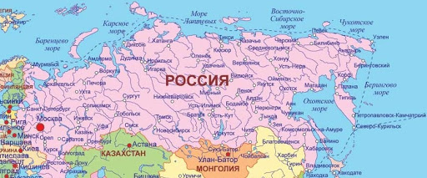
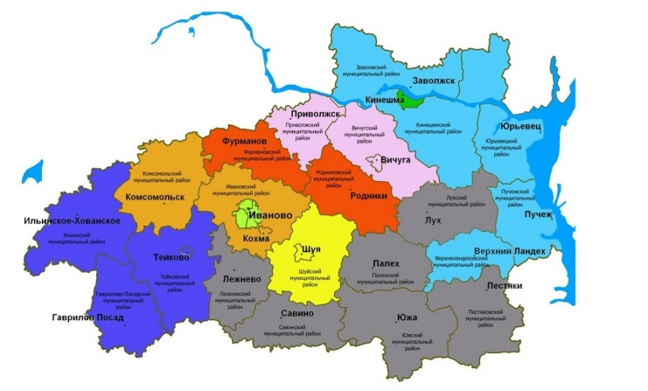
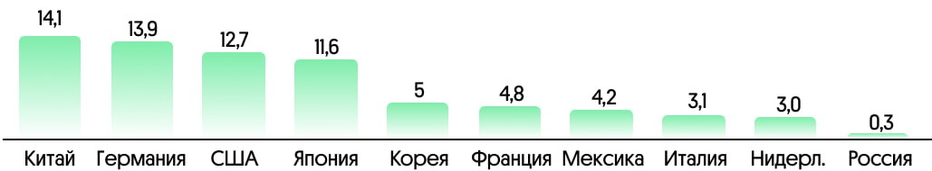
Производство автомобильных кранов в СССР было одной из самых мощных отраслей в сфере производства строительной и дорожной техники. В 1980-е годы СССР ежегодно выпускал порядка 20 000 автокранов.
В РФ крупнейшим предприятием по производству автомобильных кранов является Ивановский машиностроительный завод «Автокран» (торговая марка «Ивановец»). Завод выпускает технику под маркой «Ивановец» больше пятнадцати моделей на базе шасси КамАЗ, МАЗ, БАЗ и МЗКТ грузоподъёмностью от 14 до 150 тонн
Доля СССР в мировом выпуске продукции машиностроения
В 1913 году по объему выпуска машиностроительной продукции Российская империя занимала 5 место в мире, в 1938 году - второе. В 1980-х СССР уступил второе место Японии.
Доля стран в мировом выпуске продукции общего машиностроения (General Machinery), проценты. Источник: оценка [S.75]
1958 |  | 1963 |  | 1975 |  | 1980 |  | 1985
1.США | 36,9 | 1.США | 35,3 | 1.США | 28,8 | 1.США | 29,2 | 1.США | 36
2.СССР | 17,8 | 2.СССР | 22 | 2.СССР | 12,1 | 2. СССР | 11,9 | 2.Япония | 15,4
3.Великобр. | 8,7 | 3Великобр. | 6,7 | 3.ФРГ | 13,9 | 3.Япония | 11,8 | 3.СССР | 10,2
4.ФРГ | 8,3 | 4.ФРГ | 6,6 | 4.Япония. | 9,8 | 4.ФРГ | 10,4 | 4.ФРГ | 8,6
4

Slide 5
Нормативные требования к системе менеджмента качества
Принципы менеджмента качества:
- ориентация на потребителя;
- лидерство;
- взаимодействие людей;
- процессный подход;
- улучшение;
принятие решений,
основанных на свидетельствах;
менеджмент взаимоотношений.
Концепция менеджмента качества согласно ГОСТ Р ИСО 9001-2015: 1. Интеграция риск-менеджмента. 2. Расширенный фокус на соответствие продукции. 3. Финансовые ресурсы организации 4.Поддержание инфраструктуры. 5. Связь с практикой бизнеса. 6. Менеджмент знаний. 7. Менеджмент жизненного цикла. 8. Принципы менеджмента качества. 9. Компетентность. 10. Менеджмент цепочки поставок (и аутсорсинг). 11. Инструменты качества. 12. Коммуникации. 13. Улучшения и инновации. 14. Время, скорость, быстрота адаптации и аспекты СМК. 15. Влияние технологий информационного менеджмента. 16. Расширение концепции «Потребитель» Менеджмент процессов
5

Slide 6
Современные нормативные требования
к стреловым кранам на самоходном шасси
Современные краны или автокраны являются потенциально опасными и очень сложными механизмами грузоподъёмность их может превышать 100 тонн и для разработки таких механизмов существует целый перечень государственных стандартов, которые регулярно изменяются и перерабатываются в соответствии с развитием технологий. Разработку таких стандартов возглавляет НИИ краностроения совместно с Военно-Инженерной Академией, РОСТЕХНАДЗОРОМ, а также при участии конструкторских бюро всех краностроительных предприятий.
ГОСТ 22827 Краны грузоподъёмные. Краны стреловые самоходные. Общие требования.
ГОСТ 30321 Краны грузоподъёмные. Требования безопасности к гидравлическому оборудованию
ГОСТ 32575 Краны грузоподъёмные. Ограничители и указатели.
ГОСТ 32576.2 Краны грузоподъёмные. Средства доступа, ограждения и защиты.
ГОСТ 32578 Краны грузоподъёмные. Металлические конструкции. Требования к материалам.
ГОСТ 33166 Краны грузоподъёмные. Требования к механизмам.
ГОСТ 33173.2 Краны грузоподъёмные. Кабины. Краны стреловые самоходные.
ГОСТ 33710 Краны грузоподъёмные. Выбор канатов, барабанов и блоков.
ГОСТ 33712 Краны грузоподъёмные. Ограничители грузоподъёмности. Общие требования
6

Slide 7
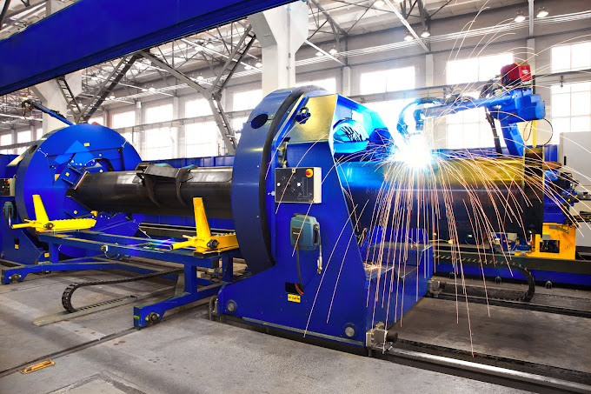
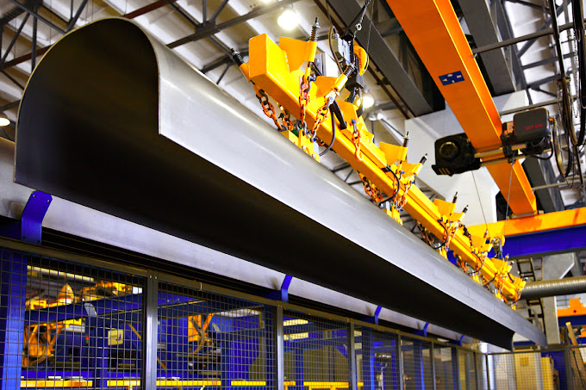
Организационно-экономическая характеристика деятельности
предприятия ООО «ИМЗ АВТОКРАН»
Ивановский машиностроительный завод «АВТО-КРАН» производит автомобильные краны под маркой «ИВАНОВЕЦ» грузоподъемностью:
16, 25, 32, 35, 40 и 50 тонн.
С даты образования — 1950 год — заводом произведено более 159 тысяч автокранов, которые нашли своих покупателей в 70 странах мира.
«ИВАНОВЕЦ» — это более, чем полувековая история лидерства, уникальный опыт и компетенции в области эффективного решения конструкторских задач по производству современной конкурентоспособной продукции. За десятилетия производства автомобильных кранов ивановская инженерно-конструкторская школа стала ведущей в отрасли краностроения, задает современные направления развития и осваивает новые технологии в разработке и производстве продукции.
Применение на автокранах «ИВАНОВЕЦ» овоидных стрел обеспечивает оптимальное распределение статических и динамических напряжений; повышенную прочность стрелы без увеличения ее массы; существенно большую местную устойчивость «сжатых поясов» стрелы; придает стреле исключительную жесткость на кручение и изгиб, позволяя снижать ее массу. Применение овоидных стрел при разработке новой продукции позволяет создавать автокраны с 4-секционными стрелами, не нуждающиеся в демонтаже противовеса для полностью легального перемещения по дорогам.
Современные автокраны «ИВАНОВЕЦ» отличает строгое соблюдение технически допустимых производителем шасси нагрузок. Высокотехнологичные решения, заложенные в конструкцию, позволяют создавать краны со стрелой свыше 30 метров, выполняющие требования по осевым нагрузкам при перемещении в полностью комплектной конфигурации.
7

Slide 8
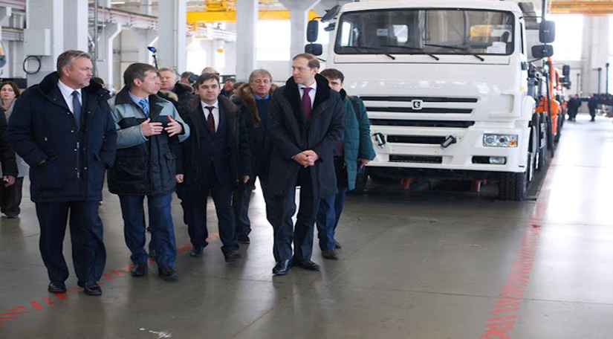
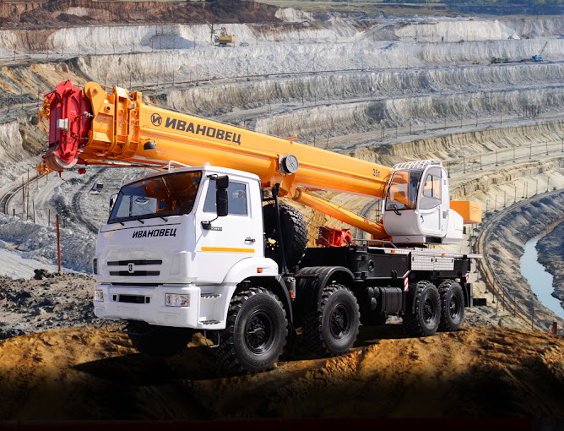
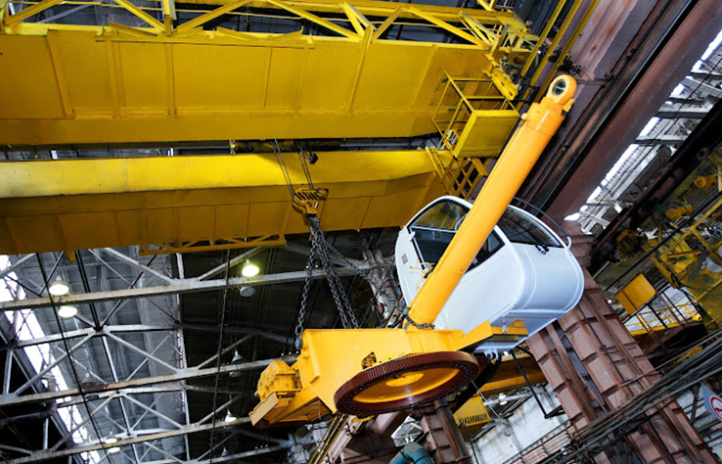
Генеральный директор

Slide 9
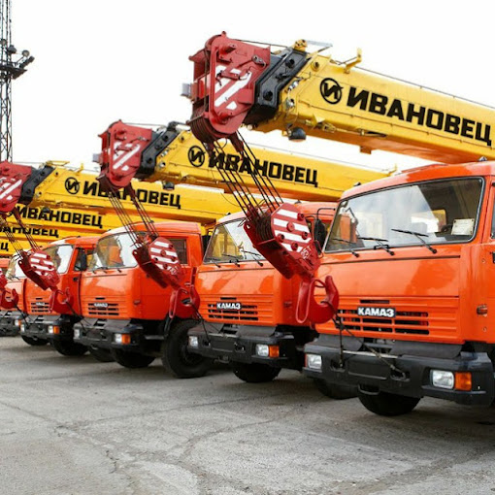
Анализ действующей Системы менеджмента качества на предприятии ООО «ИМЗ АВТОКРАН»
Реализуемая Система менеджмента качества (СМК) охватывает все стадии и этапы жизненного цикла продукции и сертифицируемые направления деятельности ООО «ИМЗ АВТОКРАН»:
управление документацией системы качества;
управление организационно – распорядительной документацией;
управлением внешней документацией;
организацию технического контроля;
внутренние проверки;
надзор за состоянием технологической дисциплины
профессиональную подготовка и допуск к работе;
метрологическое обеспечение;
работу с поставщиками;
организацию хранения и транспортирования материалов и изделий;
организацию технологического процесса ремонта:
организацию неразрушающего контроля;
организацию испытаний;
организацию технического обслуживания
изготовление заменяемых компонентов
списание, утилизацию отходов производства.

Slide 10
1-й уровень
Высшее руководство - Совет по качеству ООО «ИМЗ АВТОКРАН», в состав которого входят: управляющий директор, являющийся председателем Совета по качеству Функции заместителя председателя Совета по качеству в структуре ООО «ИМЗ АВТОКРАН» возложены на директора по качеству – начальника ОТК. Также в Совет по качеству входят зам. управляющего директора по производству – начальник производства, зам. управляющего директора по экономике,, зам. управляющего директора по закупкам. Функции:
- разработка стратегического плана, основанного на видении перспектив развития ООО «ИМЗ АВТОКРАН»
- обеспечение понимания персоналом обязанностей в отношении качества;
- формирование политики и целей в области качества;
- продвижение управления процессами на ООО «ИМЗ АВТОКРАН»;
- выявление возможностей для совершенствования и определение их приоритетов;
- оценка функционирования процессов СМК;
координация действий по корректировке и совершенствованию СМК;
доведение принятых решений до персонала ООО «ИМЗ АВТОКРАН»;
рассмотрение общих вопросов обеспечения качества выпускаемой продукции,
в том числе результатов анализа данных о качестве продукции, мероприятий
по устранению и предупреждению рекламаций, предъявляемых со стороны
заказчика, возвратов оборонной продукции ПЗ.
Заседания Совета по качеству проводятся ежемесячно, подведение итогов
деятельности Совета по качеству осуществляется один раз в год с
оформлением приказа управляющего директора завода и отработкой
плана корректирующих действий по устранению несоответствий, выявленных
в процессе проверок функционирования СМК ООО «ИМЗ АВТОКРАН».

Slide 11
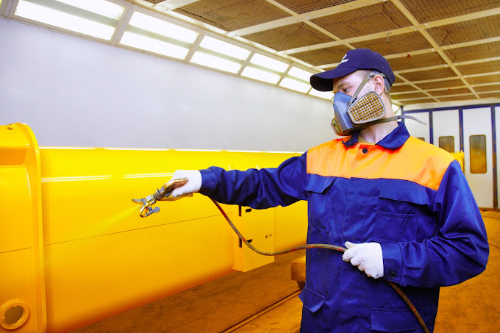
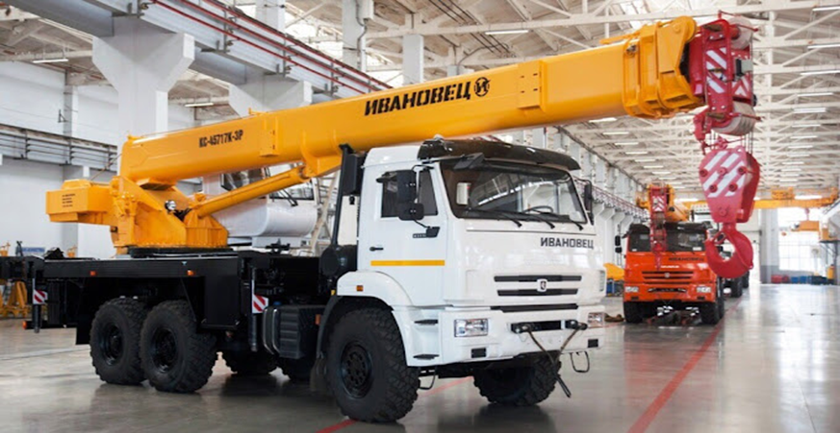
2-й уровень
Руководители подразделений управления, руководители цехов:
Функции:
- конкретизация функций по элементам;
- организация и руководство, и исполнение требований документов системы менеджмента качества и программ качества.
3-й уровень
Группа анализа функционирования СМК (внештатная). Состав группы ежегодно определяется приказом управляющего директора ООО «ИМЗ АВТОКРАН». Руководство группой возложено на начальника ОТК.
Функции:
- систематизирует информацию о функционировании СМК;
- анализирует выявленные отклонения;
- обобщает предложения по совершенствованию СМК.
11

Slide 12
Анализ ресурсов для функционирования СМК
главный ресурс контроль качества
 | Контроль качества продукции в процессе производства и испытаний осуществляется в соответствии с требованиями системы менеджмента качества, что позволяет: - повышать чувство ответственности каждого работника за качество выпускаемой продукции; - исключить выпуск продукции с дефектами; - планомерно повышать качество продукции; - совершенствовать конструкцию выпускаемых изделий и технологию их изготовления; - снижать потери от брака и рекламаций; - оценить уровень качества труда отдельных исполнителей, руководителей и подразделения в целом; - оценить уровень качества выпускаемой продукции. Не допускается передача потребителю готовой продукции или межцеховое перемещение продукции без документального подтверждения статуса контроля качества на соответствующем этапе жизненного цикла продукции. Необходимым условием достижения высокого качества изготавливаемой продукции является непрерывный контроль выполняемой работы непосредственным исполнителем. Изделия, ДСЕ, операции ТП, должны быть приняты ОТК. Контроль качества продукции при выполнении операций ТП, осуществляемый как персоналом подразделения (исполнителем, производственным мастером) так и работниками ОТК, должен проводиться средствами измерений и средствами допускового контроля, имеющими подтверждение метрологических характеристик ,т.е. прошедшими процедуру поверки (калибровки) согласно СТО 394. Испытательное оборудование, применяемое для испытаний готовой продукции, должно быть аттестовано согласно СТО 419.
12

Slide 13
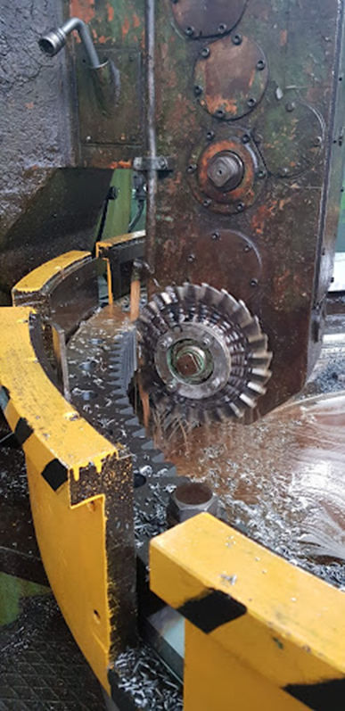
Функции отдела технического контроля (ОТК )
- проверка продукции, контроль которой установлен в ТД, полностью изготовленная на определенном этапе производства согласно ТП и соответствующей ТД;
- проверка записей в журналах регистрации проведения контроля качества продукции, предоставления работнику ОТК, карт разрешения на временное отступление (отклонение) от требований ТД (при её наличии);
- проверка порядка оформления карт разрешения на временные отступления (отклонения) от требований КД и ТД;
- при обнаружении дефекта продукции в предъявленной партии прекращение дальнейшего контроля и возвращение всей партии исполнителю на проверку и доработку;
повторная проверка отклоненной продукции
руководящим составом ОТК;
- оформление актов о браке на несоответствующую продукцию.
- участие в испытаниях и окончательной приёмке
- предъявление уже принятой продукции Заказчику (включая ВП)
13

Slide 14
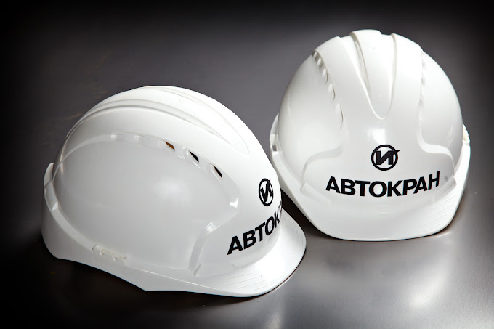
Анализ и оценка результативности действий, предпринятых в отношении рисков и возможностей за период 2023-2024 гг.
Проведена работа по идентификации и оценке рисков. При этом, рассматривались только риски, ведущие к негативным последствиям.
В части предотвращения негативного влияния рисков, документацией СМК определены плановые мероприятия, которые направлены на предупреждение негативных воздействий;
Функциональной группой предприятия рассмотрены и идентифицированы также риски, ведущие к срыву сроков поставки продукции, или к снижению её качества в истекшем году, в тех случаях, когда снизить негативное влияние не удается при выполнении плановых мероприятий. Такие риски идентифицированы, оценены, установлены критерии допустимого риска и ответственные за их контроль. Разработаны мероприятия по предотвращению возможных рисков.
Таким образом идентифицировано 15 рисков;
Разработано 28 предупреждающих действий, из них реализовано 28 действий, по результатам которых удалось снизить (предотвратить) 10 нежелательных ситуаций, в 5 случаях реализации предупреждающих действий не потребовалось (уровень рисков был в зоне допустимого)
14

Slide 15
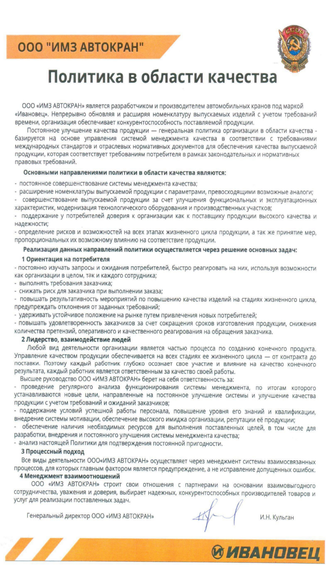
Оценка результатов деятельности ООО «ИМЗ АВТОКРАН» и результативности СМК
1. Политики и целей в области качества.
В течение 2024 года все принципы Политики в области качества поддерживались и выполнялись. Однако, в связи с переходом на новые требования ГОСТ РВ 0015-002-2020 Политика в области качества нуждается в пересмотре для действия на 2025 год.
Приведём эти цели в обратной последовательности, по мере возрастания эффективности, а значит значимости своевременного выявления несоответствий, то есть снижения стоимости дефекта, а значит возрастания эффективности СМК. Устранения несоответствия у заказчика самый дорогой способ устранения.
15

Slide 16
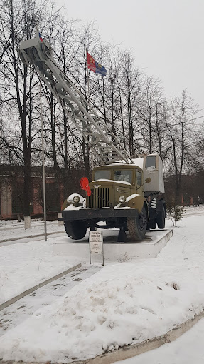
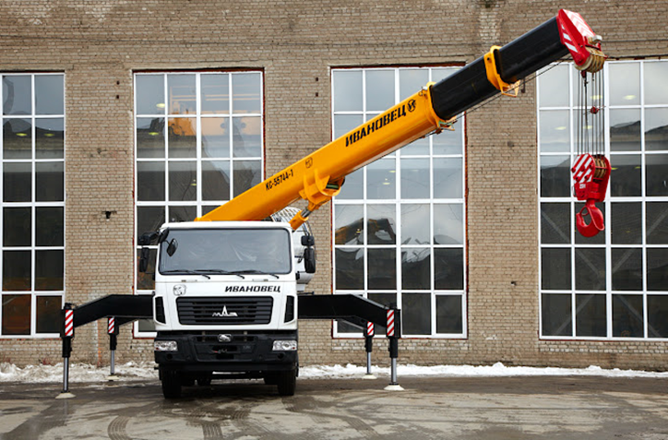
10. ЗАКАЗЧИК:
10.1 ЦЕЛЬ – КОЛИЧЕСТВО РЕКЛАМАЦИЙ НЕ БОЛЕЕ 5шт. В МЕСЯЦ;
10.2 ЦЕЛЬ – ВРЕМЯ НА ЗАКРЫТИЕ РЕКЛАМАЦИЙ НЕ БОЛЕЕ 7 К. ДНЕЙ;
10.3 ЦЕЛЬ – ЗАТРАТЫ НА РЕКЛАМАЦИИ НЕ БОЛЕЕ 150 Т.Р. В МЕСЯЦ;
10.4 ЦЕЛЬ – СНИЖЕНИЕ ДОЛГОВ ПРЕДЫДУЩИХ ПЕРИОДОВ С 1200Т.Р. ДО 0.
9. CSA:
9.1 ЦЕЛЬ – СНИЖЕНИЕ СРЕДНЕГО КОЛИЧЕСТВА БАЛЛОВ НА 1 А/К С 616 ДО 450;
9.2 ЦЕЛЬ – ОТСУТСВИЕ 80 БАЛЬНЫХ ДЕФЕКТОВ;
9.3 ЦЕЛЬ – ОРГАНИЗАЦИЯ 100% РАБОТ В СООТВЕТСВИИ С ТРЕБОВАНИЯМИ МЕТОДИКИ
«АУДИТ ГЛАЗАМИ ПОТРЕБИТЕЛЯ»
8. ПРЕДПРОДАЖНАЯ ПОДГОТОВКА:
8.1 ЦЕЛЬ – ОТСУТСВИЕ СИСТЕМАТИЧЕСКИ ПОВТОРЯЕМЫХ ДЕФЕКТОВ;
8.2 ЦЕЛЬ – СНИЖЕНИЕ СРЕДНЕГО КОЛИЧЕСТВА ДЕФЕКТОВ С 10 ДО 2.
7. ВОРОТА КАЧЕСТВА (ОКОНЧАТЕЛЬНАЯ ПРИЕМКА):
7.1 ЦЕЛЬ – ОТСУТСВИЕ СИСТЕМАТИЧЕСКИ ПОВТОРЯЕМЫХ ДЕФЕКТОВ;
7.2 ЦЕЛЬ – СНИЖЕНИЕ СРЕДНЕГО КОЛИЧЕСТВА ДЕФЕКТОВ С 28 до 16.
16

Slide 17
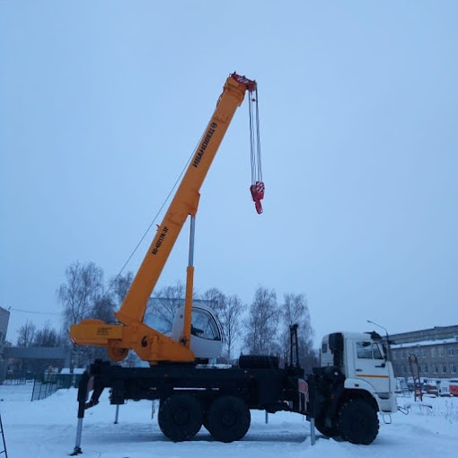
6. ПРИЁМОСДАТОЧНЫЕ ИСПЫТАНИЯ:
6.1 ЦЕЛЬ – ОТСУТСВИЕ СИСТЕМАТИЧЕСКИ ПОВТОРЯЕМЫХ ДЕФЕКТОВ;
5. ТЕХНИЧЕСКАЯ ПРИЕМКА
5.1 ЦЕЛЬ – ОТСУТСВИЕ СИСТЕМАТИЧЕСКИ ПОВТОРЯЕМЫХ ДЕФЕКТОВ
4. ОПЕРАЦИОННЫЙ КОНТРОЛЬ (ПОСТЫ КАЧЕСТВА)
4.1. ЦЕЛЬ – ОРГАНИЗАЦИЯ ПОСТОВ КАЧЕСТВА…
4.2. ЦЕЛЬ – УПРАВЛЕНИЕ УРОВНЕМ СДАЧИ С ПЕРВОГО ПРЕДЪЯВЛЕНИЯ (FTT), % БРАКА И ЗАТРАТАМИ НА БРАК
4.3. ЦЕЛЬ – СОКРАЩЕНИЕ ВРЕМЕНИ ПРИНЯТИЯ РЕШЕНИЯ ПО НЕСООТВЕТСВУЮЩЕЙ ПРОДУКЦИИ С 7 дней до 2х
3. ВХОДНОЙ КОНТРОЛЬ: ЦЕЛЬ ПРИ ПОКУПКЕ ДСЕ У СТОРОННИХ ПОСТАВЩИКОВ СОКРАТИТЬ КОЛИЧЕСТВО БРАКОВАННЫХ ИЗДЕЛИЙ ПОСТУПАЮЩИХ НА СБОРКУ ДО 5%
2. ПОСТАНОВКА НА ПРОИЗВОДСТВО: ЦЕЛЬ: ПРОВЕДЕНИЕ КОНТРОЛЬНЫХ ОПЕРАЦИЙ В ОБЪМЕ 100% ВЫПУСКАЕМОЙ НОВОЙ ПОДУКЦИИ
1. РАЗРАБОТКА НТД: ЦЕЛЬ: ОБЕСПЕЧИТЬ НА 90% СПЕЦИАЛИСТОВ ОТК КАРТАМИ КОНТРОЛЯ
17

Slide 18
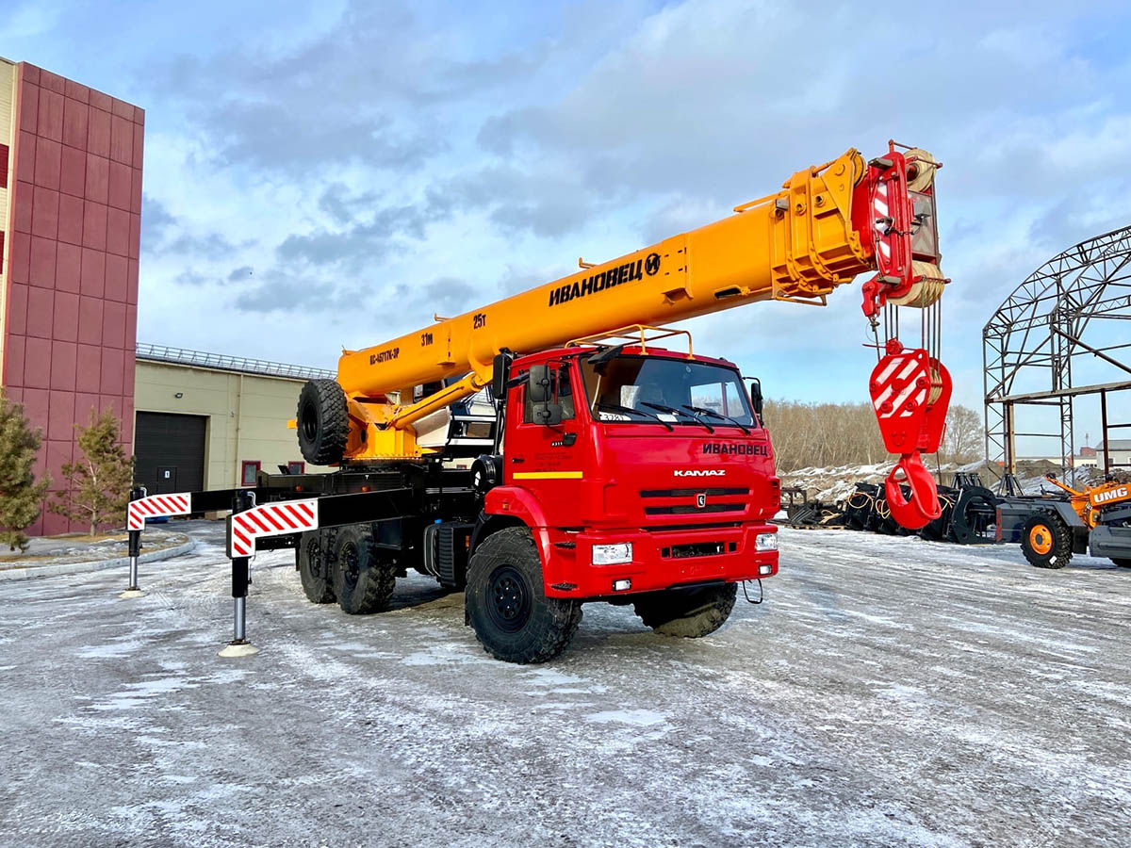
План-график типовых испытаний
18

Slide 19
Окончательный контроль приёмки и испытание продукции
ПРОТОКОЛ № ______
второго этапа предъявительских и приемосдаточных испытаний КС-45731М2 заводской № ________
в объёме КС45731М2.00.000 ПМ2
Приложение Е к СТП 413 -2005 Наименование параметра | Ед. изм | Номер пункта технических требований КС-45731М2 00.000 ПМ2 |  | Требование к параметру |  | Данные второго этапа ПИ | Подпись, дата, расшифровка подписи представителя ОТК | Данные второго этапа ПСИ | Подпись, дата, расшифровка подписи представителя заказчика | Примечание
 |  | ТТ | Мет исп | номинал | допустимое отклонение
1 | 2 | 3 | 4 | 5 | 6 | 7 | 8 | 9 | 10 | 11
Визуальный контроль |  | 2.8.1 2.8.2 2.8.3 | 2.8 | Выполнено | -
Наличие и комплектность эксплуатационной документации |  | 2.8.3 2.8.4 | 2.8 | Комплект. | -
Соответствие номеров комплектующих изделий |  | 2.8.3 2.8.5 | 2.8 | Соответствует | -
Комплектность крана |  | 2.8.3 2.8.6 | 2.8 | Комплект | -
Работа электрооборудования |  | 2.8.3 2.8.7 | 2.8 | Работает | -
Плотность электролита АКБ Уровень электролита АКБ | г/см³ | 2.8.3 2.8.7 | 2.8 | 1,28 Соответствует | ±0,01
Товарный вид |  | 2.8.3 2.8.8 | 2.8 | Соответствует | -
Консервация |  | 2.8.3 2.8.9 | 2.8 | Проведена | -
Контроль готовности к отгрузке |  | 2.8.10 | 2.8 | Проведен | -
Заключение ОТК: изделия партии____ КС-45731М2__ за № ______ наименование или индекс IIэтап ПИ _______________________ соответствует требованиям ТУ 4835-247-00239304-2009, и могут быть обозначение документа ______________________________________________________________________________ предъявлены представителю заказчика, использованы по назначению Изделие ____ КС-45731М2__ за № ______ IIэтап ПИ_________________________ наименование или индекс не соответствует требованиям ТУ 4835-247-00239304-2009, обозначение документа и подлежит возврату цеху изготовителю Начальник ОТК _______ ________________ ________________ доверенность №11 от 28.12.24г. подпись фамилия дата Начальник СбП _______ ________________ ________________ подпись фамилия дата |  |  |  |  |  | Заключение ВП МО РФ: ___ КС-45731М2___ заводской №________ индекс изделия __________________________________ требованиям соответствует, не соответствует ТУ 4835-247-00239304-2009, регистрационный номер _________________________________________________ принято и годно для использования по назначению; ______________________________________________________ подлежит возврату ОТК Военный представитель _______ ___________ ______________ подпись фамилия дата
19

Slide 20
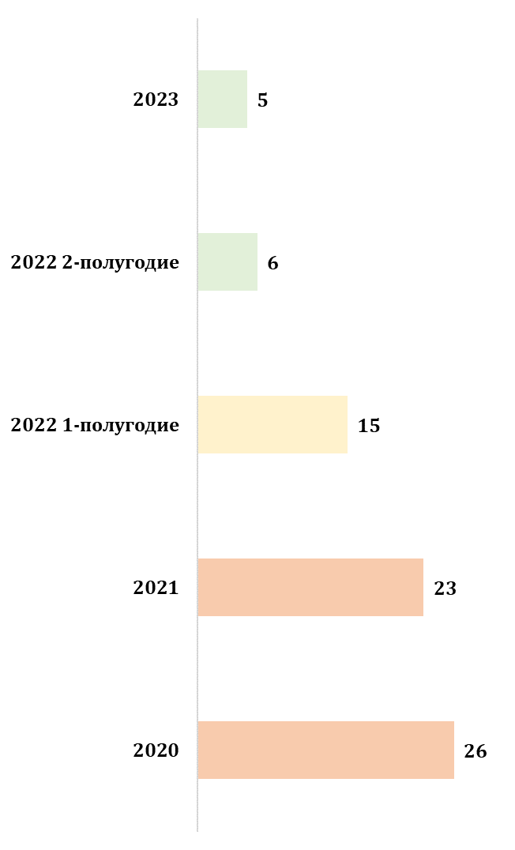
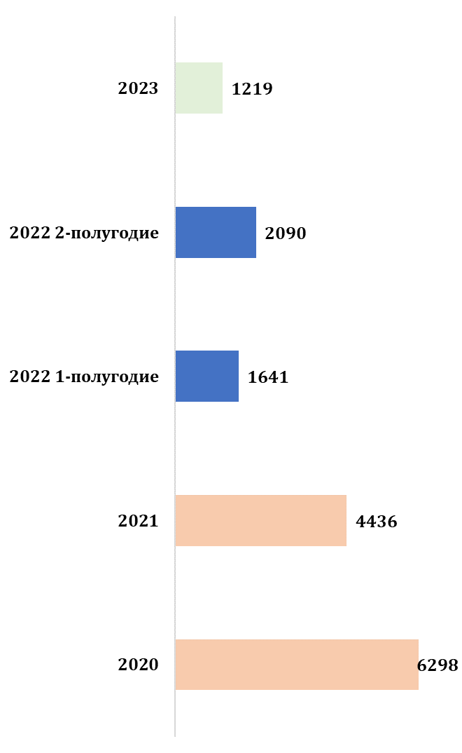
Рекламационная работа: учёт и анализ затрат на устранение несоответствий за период с 2020 по 2023 гг.

Slide 21
представлены в среднем 17 дефектов на автокран и гистограмма распределения «серьёзных» и «мелких дефектов» количество баллов это тяжесть дефекта, позднее была разработана схема учёта по сумме дефектов на кран, это более объективная оценка
21

Slide 22
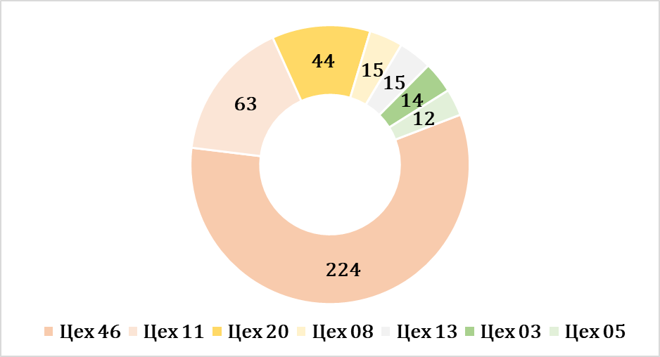
Рекламационные акты и акты о браке
Круговая диаграмма показывает распределение актов о браке: 46 - отдел закупок, т.е. брак внешнего поставщика, 11 - это цех механической обработки, много мелких деталей много участков - гальваника, термическая обработка, участок сборки гидроцилиндров. 20 цех – изготовление опор поворотных, цилиндров подъёма и выдвижения стрелы, 8 - цех заготовительный, здесь режут заготовки для будущих деталей, 13 - сборочный цех, из ворот сборочного цеха выезжают готовые краны. 3 - цех сварочный, здесь изготавливают нижние рамы и опоры. 5 - цех изготовление поворотных рам и телескопических стрел.
22

Slide 23
Ресурсы для мониторинга и измерений
Служба качества является структурным подразделением ООО "ИМЗ АВТОКРАН" и является ключевым ресурсом СМК для мониторинга и измерения выпускаемой продукции.
Руководителем подразделения является директор по качеству, который непосредственно подчиняется генеральному директору.
Структура и штатное расписание СК включают в себя ОТК (отдел технического контроля), ОГМетр (отдел главного метролога), ОСС(отдел сертификации и стандартизации).
Дополнительно в структуру ОТК входят:
- Техническое бюро;
- Бюро входного контроля;
Бюро технического контроля -1 – цех по сварке металлоконструкций (3), заготовительный цех (8);
Бюро технического контроля -2 – сборочное производство (13);
Бюро технического контроля -3 – механосборочный цех (11));
Бюро технического контроля -4 – цех по производству ОПУ (20);
Бюро технического контроля -5 – цех по производству стрел (5).

Slide 24
План предупреждающих действий по устранению рисков, связанных с влиянием на поставку и качество продукции (2025 год)
№ п/п | Риск | Уровень риска | Предупреждающие действия | Ожидаемый уровень риска | Затраты тыс. руб. | Ответственный исполнитель
1 | 2 | 3 | 4 | 5 | 6 | 7
1 | Закупленная продукция не соответствует требованиям. | Средний | 1.Доведение требований к качеству продукции до потребителя; 2.Провести ревизию запасов покупной продукции на складе, при необходимости создать оптимальный запас заготовок на складе; 3. Организовать плановый аудит поставщиков. | Низкий | 1 000 | Директор по закупкам
2 | Аварийный выход из строя определяющего технологического оборудования | Высокий | 1.Провести ревизию запасов готовой продукции на складе, при необходимости создать оптимальный запас заготовок на складе; 2. Выпустить приказ о подготовке к капитальному ремонту УНРС на 2018-2019год. | Средний, низкий | 1000 | Начальник ДП Главный механик
3 | Аварийное состояние подкрановых путей или грузоподъемного оборудования | Высокий | Заключить договор на проведение экспертизы подкрановых путей и грузоподъемного оборудования в специализированных организациях. Назначить ответственных за надзор и эксплуатацию такого оборудования в цехах. 3.Провести внеплановый инструктаж персонала в части работы с подобным оборудованием | Средний, низкий | - | Главный механик

Slide 25
Управление процессами и услугами поставляемыми внешними поставщиками; входной контроль продукции поставщиков
Поставщик | Единица измерения | Кол-во поставленных в производство | Кол-во забракованых | % брака
1 | 2 | 3 | 4 | 5
ООО "Металлоторг" | Кг | 1494 | 524,92 | 35%
ООО ТД "ДАЛИНИ" | Шт | 342 | 342 | 100%
ООО "Партнер Гидравлик" | Шт | 386 | 297 | 77%
ООО НПО "Урал" | Шт | 64 | 64 | 100%
ООО "ИнКом" | Шт | 1500 | 51 | 3%
ООО ПК "ПРОММАШ" | Шт | 80 | 42 | 53%
ООО "Литейный завод Литмаш" | Шт | 266 | 33 | 12%
ПАО "ТМК"(АО "ВТЗ") | М | 208,6 | 27,2 | 13%
ООО "З Спец" | Шт | 244 | 26 | 11%
ООО ТД "МЗПО" | Шт | 15 | 15 | 100%
ООО "Эксполит" | Шт | 225 | 14 | 6%
ООО НПП "Резонанс" | Шт | 23 | 12 | 52%

Slide 26
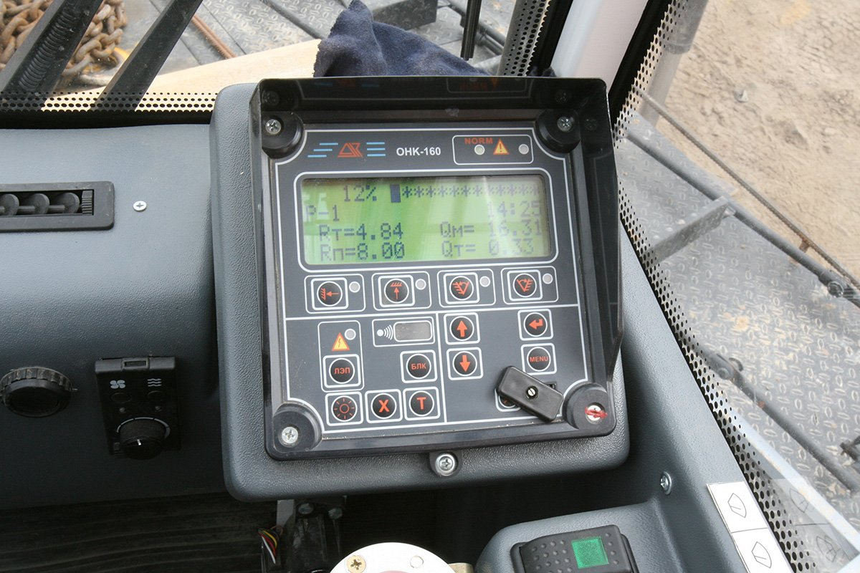
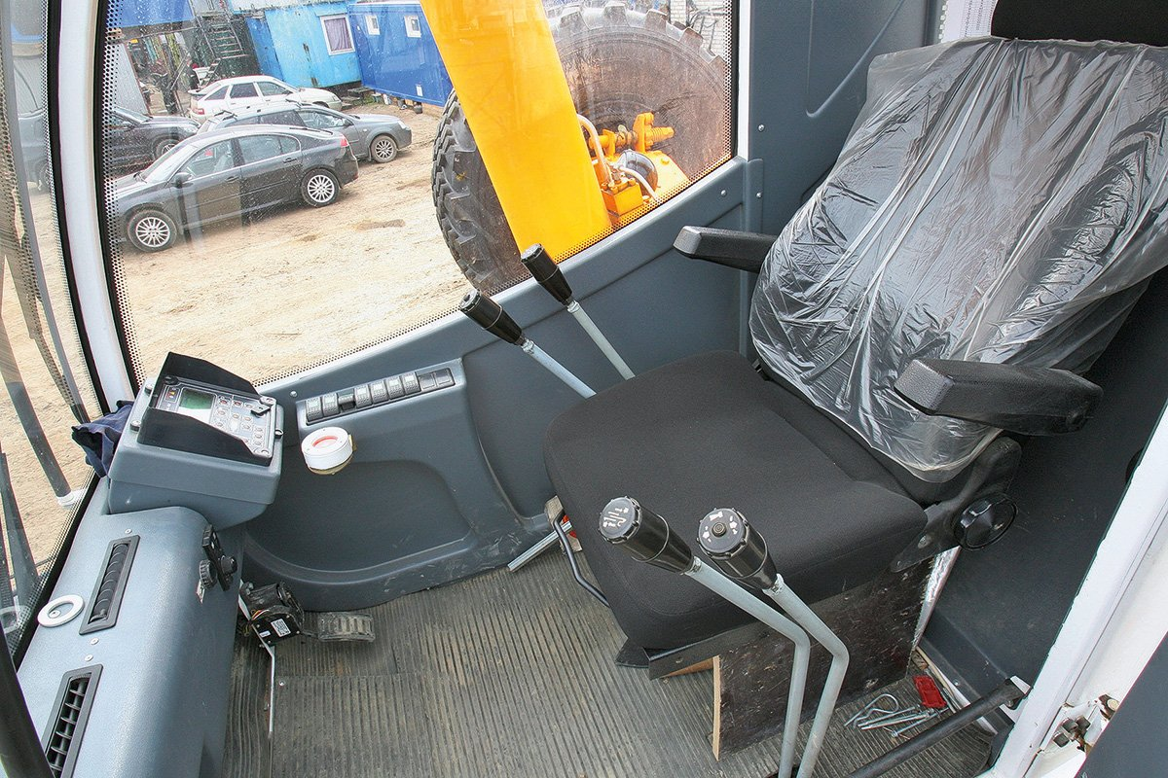
Мероприятия по усовершенствованию элементов системы менеджмента качества.
Перечислим основные, предложенные мероприятия:
разработать матрицу распределения ответственности за элементы системы менеджмента качества между таких сотрудников как: менеджер по качеству, инженер по качеству процесса АРU, контролеры производственной линии, операторы;
разработать процедуру по внедрению рациональных предложений, которая будет включать в себя комиссию, принимающую решение о внедрении предложения по улучшению;
разработать способы по мотивации для сотрудников, работающих на 4 линиях сборки кранов (48 человек).

Slide 27
Разработка мероприятий по улучшению работы элементов системы менеджмента качества на машиностроительном предприятии
№ п/ п | Выявленная проблема | Мероприятие | Описание
1 | 2 | 3 | 4
1. | Отсутствие вовлеченности высшего руководства в формирование системы менеджмента качества | Разработать способы по мотивации для сотрудников, работающих на 4 линиях сборки отопителей (48 человек). | Процесс вовлечения персонала должен включать в себя: организацию процесса информирования и обмена информацией. Для этого необходимо мотивировать сотрудников и объяснить процесс вовлечения и его влияние на работу организации в целом.
2. | Не распределена ответственность сотрудников | Разработать матрицу распределения ответственности за элементы, системы менеджмента качества между таких сотрудников как: менеджер по качеству, инженер по качеству процесса АРU, контролеры производственной линии, операторы | Чтобы избежать непонятных ситуаций среди персонала необходимо объяснить сотрудникам их обязанности и ответственность.
3. | Нововведения и обновления по улучшениям, предложенными сотрудниками, нигде не фиксируются | Разработать процедуру по внедрению рациональных предложений, которая будет включать в себя комиссию, принимающую решение о внедрении предложения по улучшению. | Стандарт требует постоянного улучшения организации по всем направлениям для этого необходимо, чтобы все сотрудники предприятия были вовлечены и заинтересованы улучшить работу организации.

Slide 28
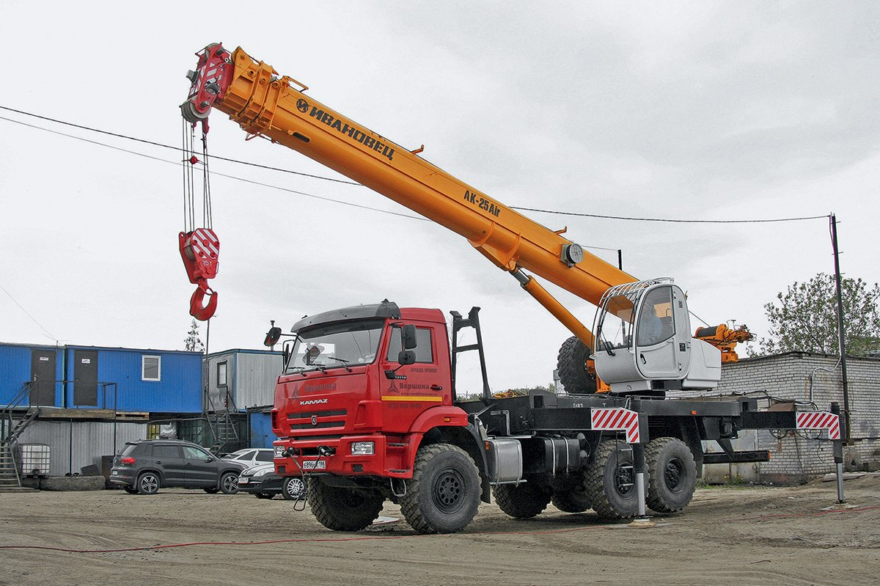
Проверка I стороной (внутренний аудит) Проводится самой организацией
Проверка II стороной (внешний аудит) Проводится заинтересованными сторонами.
Проверка III стороной (внешний аудит) Проводится независимыми организациями с целью сертификации необходимость разработки методики оценки результативности СМК.
Для оценки результативности СМК выделены три основных критерия достижения цели:
1. Улучшение результативности функционирования СМК.
2. Соответствие СМК требованиям ГОСТ Р ИСО 9001 и внутренней документации.
3. Повышение удовлетворенности потребителя.

Slide 29


















Для вовлеченности персонала в совершенствование работы СМК построим диаграмму Исикава, в которой покажем основные факторы влияния на персонал.
Мотивация сотрудников для вовлечения персонала
в улучшение работы СМК организации
Бесплатное повышение квалификации (16%)
Полномочия
Мотивация
Квалификация
Премирование
Навыки
Моральное
стимулирование
Дополнительные (обязательно заработанные
денежные выплаты) 16%
Возможность проявления творческой инициативы (14%)
Корпоративные мероприятия(12%)
Материальное Опыт
стимулирование
Должность
Образование
7%
5%
16%
Обязанности
Надбавки
Недостаточная вовлеченность
9%
Публичное признание заслуг и достижений
сотрудников(12%)
Гибкий график работы(9%)
16%
9%
Продвижение
по службе
Обмен
информацией
Микроклимат в
коллективе
12%
14%
Наличие детского сада (9%)
12%
Удобство
рабочего места Процесс
эскалации
Обеспечение питанием(7%)
Обеспечение корпоративной связью(5%)
Рабочая среда
Самореализация
Коммуникации

Slide 30
Олег Кравченко,
главный механик компании «Вершина»
В нашем парке более 25 автокранов «Ивановец» грузоподъемностью 25 тонн. Полгода назад был приобретен вездеходный кран КС-45717R-3Р Air со стрелой длиной 31 м. Это первый 25‑тонный кран в парке с высотой подъема более 28 м. Раньше не бывало вездеходных кранов со стрелой больше 25 м, которые могли бы свободно перемещаться через весовой контроль. А они были нужны — и вот какое счастье… Мы видели потребность со стороны наших клиентов в длинных стрелах и выбрали именно эту модель.
Автокран постоянно загружен, имеют место частые переезды с объекта на объект — все-таки он эксплуатируется арендной компанией. Но тем не менее со всеми задачами техника справляется без нареканий. Как таковых замечаний в процессе эксплуатации данного крана пока не выявлено.
При выборе крана для нас решающими факторами стали его высокие технико-экономические показатели и тот факт, что практически весь парк 25‑тонных кранов состоит из техники бренда «Ивановец» на шасси КАМАЗ, что позволяет существенно снизить эксплуатационные расходы.

Slide 31
Поставщик
ООО «ИМЗ Автокран» производит автомобильные краны под маркой «Ивановец» грузоподъемностью от 16 до 40 тонн. С даты образования в 1950 году заводом произведено более 157 тыс. автокранов, которые нашли своих покупателей в более чем 70 странах мира. В 2011 году на предприятии была проведена модернизация производства, включая инфраструктуру и исследовательскую базу. В промышленной эксплуатации находится уникальный роботизированный комплекс по производству овоидных стрел. Высокая степень автоматизации всех технологических процессов гарантирует точность и качество изготовления автокрановой стрелы. Общий объем инвестиций в модернизацию производства превысил 800 млн рублей.
Эксплуатационник
Компания «Вершина» основана в 2009 году и является основным поставщиком услуг аренды автокранов для строительных компаний на северо-западе России в сегменте грузоподъемности 25–200 тонн. В парке компании более 25 единиц автокранов марки «Ивановец» грузоподъемностью 25 тонн. Среди них есть автокраны как вездеходного, так и дорожного класса с длинами стрел от 21 до 31 м. Средний возраст — 4 года. «Вершина» стремится идти в ногу со временем, и поэтому выбор арендуемых автокранов растет, а перечень предоставляемых услуг и сервисов расширяется. Например, для клиентов компании разработано онлайн-приложение для удобства подбора автокрана и моделирования выполнения работ.

Slide 32
Основные публикации по теме диссертации
Коляганов, В.А. Анализ современного состояния нормативных документов, применяемых на российских авиаремонтных предприятиях / В.А. Коляганов, Н.А. Грузинцева // Молодые ученые – развитию Национальной технологической инициативы (ПОИСК-2023): сб. материалов национальной (с международным участием) молодёжной научно-технической конференции. – Иваново: ИВГПУ, 2023. – С. 756-757
Коляганов, В.А. Анализ нормативных документов, используемых при обеспечении гарантийного обслуживания воздушного судна / В.А. Коляганов, Н.А. Грузинцева // Молодые ученые – развитию Национальной технологической инициативы (ПОИСК-2023): сб. материалов национальной (с международным участием) молодёжной научно-технической конференции. – Иваново: ИВГПУ, 2023. – С. 758-759.

